Slide 1
종합 설계 기획안 Magician War
2015180002 김덕규 2015184034 홍범도 2015182042 최현욱
Let’s Start

Slide 2
목차
개발 환경
연구 목적
게임 소개
준비 현황
기술 요소
개발 일정
출처

Slide 3
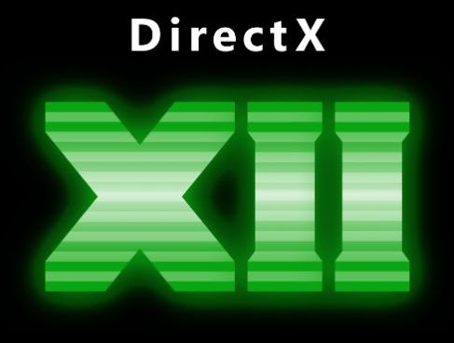



개발 환경
플랫폼
개발 환경
Direct X 12
WINDOW OS
VISUAL STUDIO 2019
Git Lab

Slide 4
연구 목적
쉐이더, 파티클을 통한 이펙트 구현
DirectX 12를 이용한 게임 제작
Git을 통한 협업 능력 향상
IOCP를 활용한 다중 접속 서버 구현능력 향상
서버와 DB의 연동능력 향상

Slide 5
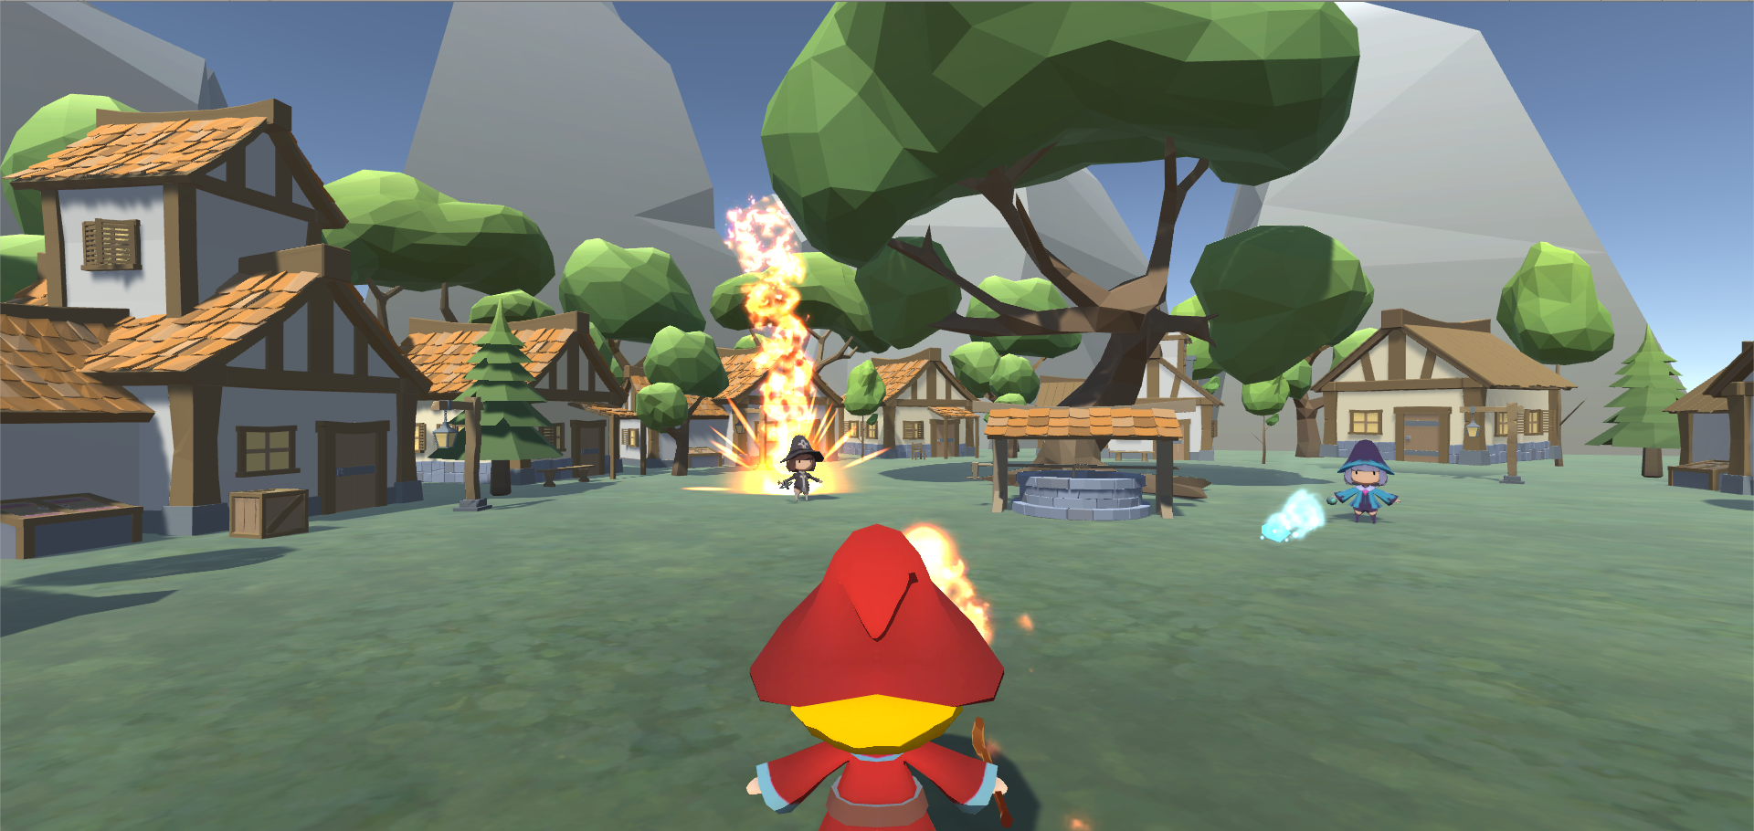
게임 소개
8명의 플레이어가 마법사 캐릭터의 쉐이더를 적용한 스킬을 사용해 데스 매치를 하는 액션 슈팅 게임

Slide 6
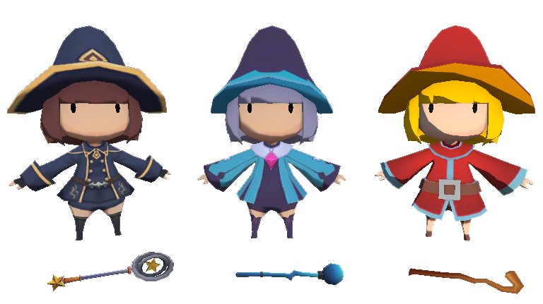
게임 소개
- 캐릭터
마법사 캐릭터 리소스를 사용한다.
캐릭터의 키는 1M이다.
최대 체력은 100이다.
이동속도는 1m/s이다.
각 캐릭터는 고유의 스킬 셋을 가지고 있다.

Slide 7
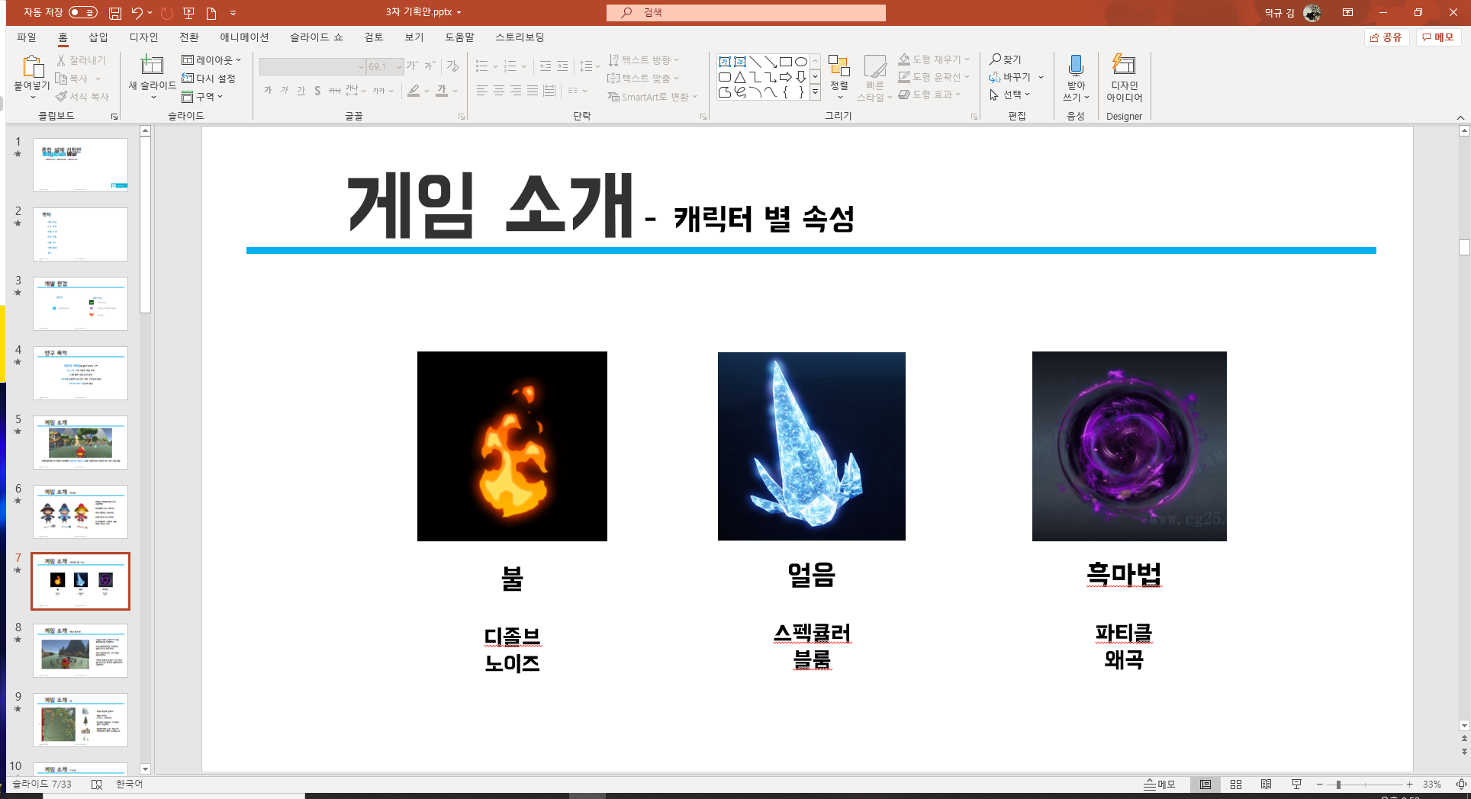
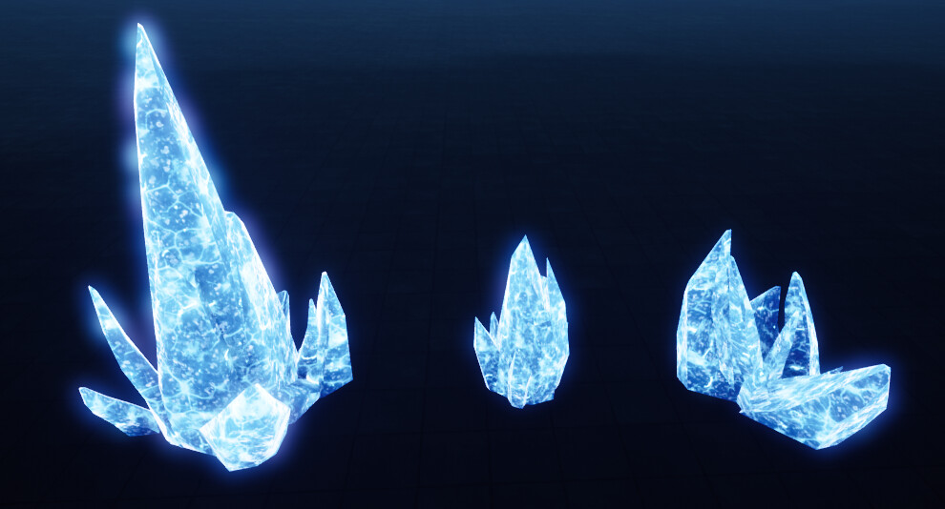
게임 소개
캐릭터 별 속성
불
디졸브
노이즈
얼음
스펙큘러
블룸
흑마법
파티클
왜곡

Slide 8
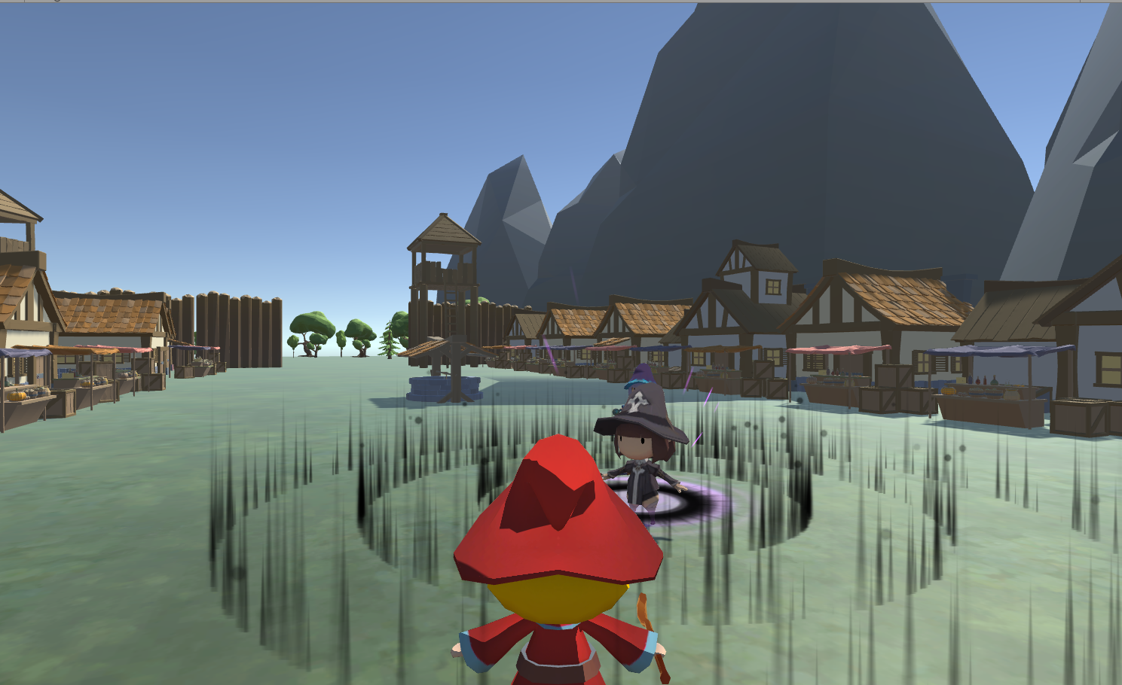
게임 소개
- 게임 플레이
스킬과 기본 공격으로 다른 플레이어를 처치한다.
다른 플레이어를 처치하면 킬포인트를 획득한다.
죽은 플레이어는 5초 뒤에 리스폰한다.
5분의 제한시간동안 가장 많은 킬 포인트를 획득한 플레이어가 승리한다.

Slide 9
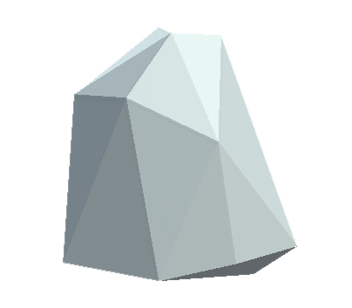
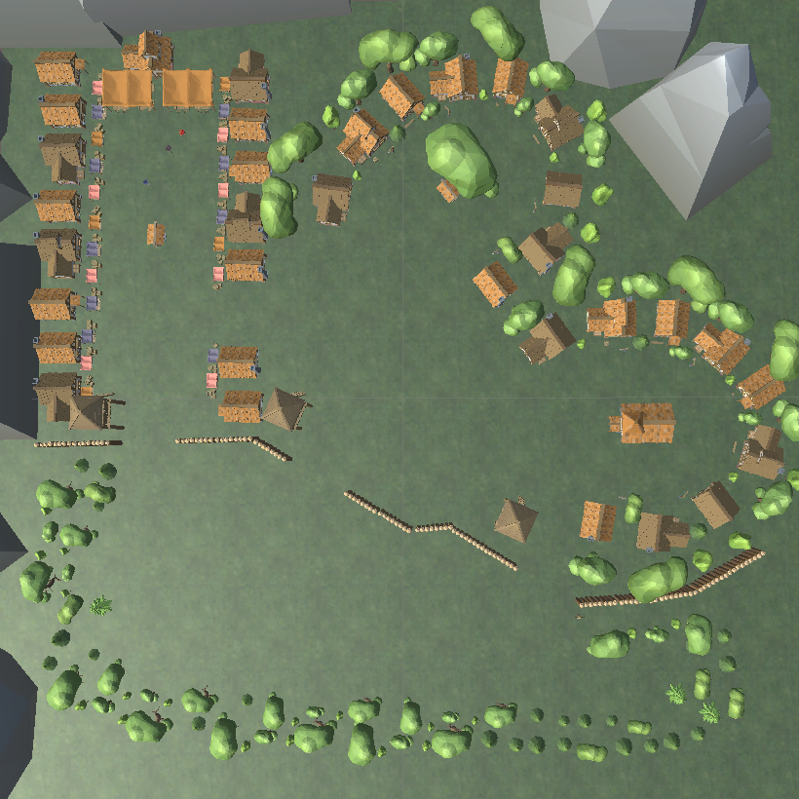

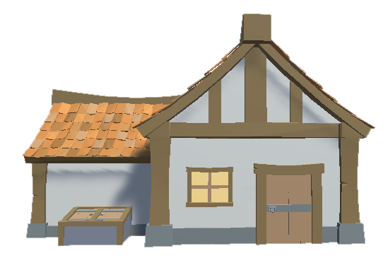

게임 소개
- 맵
75
마을 배경의 맵이다.
맵의 크기는 75M x 75M이다.
배경에 어울리는 오브젝트 들로 구성한다.
플레이어의 속도 기준으로 한바퀴에 2분이 소요됩니다.
75

Slide 10
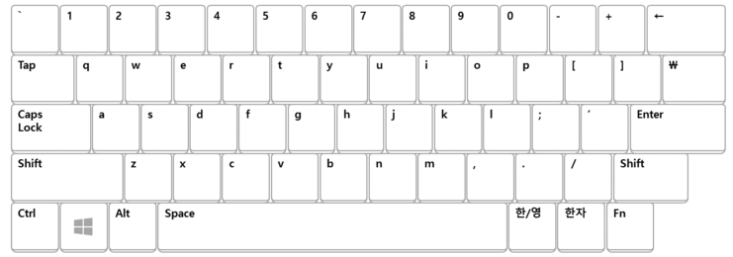

게임 소개
- 조작법
Q
W
E
A
S
D
Click
SPACE
이동
스킬
기본공격
이동기

Slide 11

게임 소개
타 게임과의 비교
스펠브레이크
마법사를 컨트롤 하는 게임
스킬을 통한 전투 시스템
3인칭 배틀 로얄
동적인 스킬 셋 변화
스킬 간의 상호작용이 가능

Slide 12
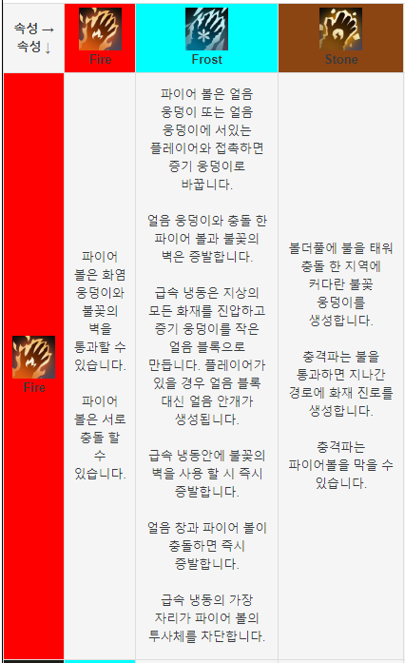
게임 소개
타 게임과의 비교
스펠브레이크와의 차별점
데스매치
캐릭터가 스킬을 가지고 있는 방식
스킬 간의 상호작용 제거

Slide 13
준비 현황
김덕규
C/C++
WIN API
자료구조
데이터베이스
게임 소프트웨어 공학
네트워크 게임 프로그래밍
STL
DirectX 9,12
DirectX 2D 제작 경험
DirectX 9 3D 제작 경험
TCP/IP 사용 경험
홍범도
C/C++
WIN API
자료구조 / 알고리즘
데이터베이스
게임 소프트웨어 공학
네트워크 게임 프로그래밍
STL
DirectX 9,12
DirectX 2D 제작 경험
DirectX 12 프레임워크 제작 경험
TCP/IP 사용 경험
최현욱
C/C++
WIN API
자료구조 / 알고리즘
데이터베이스
게임 소프트웨어 공학
네트워크 게임 프로그래밍
STL
IOCP
TCP/IP 사용 경험
IOCP Server 제작 경험

Slide 14
기술 요소
클라이언트
디자인 패턴을 기반으로 한 프레임워크 (싱글턴, 컴포넌트, 중재자)
스키닝 애니메이션
카툰 렌더링 (툰셰이더, 외곽선, 림라이트)
그림자
이펙트 구현을 위한 쉐이더 기법 (디졸브, 노이즈, 스펙큘러, 블룸, 왜곡)
서버
IOCP를 사용한 서버 구현
DB연동 (MSSQL, 랭킹 시스템을 위한 정보)
오브젝트 간의 충돌처리 (구 충돌, 레이 충돌)

Slide 15
기술 요소
중점 연구 분야
클라이언트
김덕규
프레임워크
카툰 렌더링
그림자
쉐이더 프로그래밍 (스펙큘러, 블룸, 왜곡)
홍범도
스키닝 애니메이션
파티클
쉐이더 프로그래밍 (디졸브, 노이즈)
서버
최현욱
IOCP 다중 접속 서버 구현
서버 프레임워크
DB구현
충돌처리

Slide 16
개발 일정
클라이언트
항목 | 12월 |  |  |  | 1월 |  |  |  | 2월 |  |  |  | 3월 |  |  |  | 4월 |  |  |  | 5월 |  |  |  | 6월 |  |  |  | 7월 |  |  |  | 8월
클라이언트 프레임워크
조명 및 그림자
플레이어 스킬 구현
파티클
애니메이션
카툰 렌더링
디퍼드 렌더링
인게임 UI
환경요소 배치
홍범도
김덕규

Slide 17
개발 일정
서버
항목 | 12 |  |  |  | 1 |  |  |  | 2 |  |  |  | 3 |  |  |  | 4 |  |  |  | 5 |  |  |  | 6 |  |  |  | 7 |  |  |  | 8
서버 프레임워크
게임 컨텐츠
DB설계
DB 연동
충돌처리
서버-클라이언트 동기화
최현욱
수정/보완

Slide 18
감사합니다

Slide 19
출처
불
https://www.google.com/url?sa=i&url=http%3A%2F%2Fm.blog.naver.com%2Ffiglet07%2F220660392539&psig=AOvVaw1sQ2mBGg16X_R4bTXDavoZ&ust=1607517308379000&source=images&cd=vfe&ved=0CAIQjRxqFwoTCJinpeSyvu0CFQAAAAAdAAAAABB6
얼음
https://www.google.com/url?sa=i&url=https%3A%2F%2Fpresto0727.artstation.com%2Fprojects%2Fe0Xbbw&psig=AOvVaw1NkGm3741UaS6rklQECcps&ust=1607517516695000&source=images&cd=vfe&ved=0CAIQjRxqFwoTCIj1p8O3vu0CFQAAAAAdAAAAABBZ
흑마법
https://www.google.com/url?sa=i&url=https%3A%2F%2Fwww.pinterest.com%2Fagateporike%2Fvfx%2F&psig=AOvVaw1NkGm3741UaS6rklQECcps&ust=1607517516695000&source=images&cd=vfe&ved=0CAIQjRxqFwoTCIj1p8O3vu0CFQAAAAAdAAAAABA9
키보드
https://www.google.com/url?sa=i&url=https%3A%2F%2Fwww.istockphoto.com%2Fillustrations%2Fwizard-room&psig=AOvVaw0Bf9kPrrRV9sxYeRINpQGC&ust=1603119871304000&source=images&cd=vfe&ved=0CAIQjRxqFwoTCKDY1q21vuwCFQAAAAAdAAAAABAD
스펠브레이크
https://www.google.com/url?sa=i&url=https%3A%2F%2Fminepuls.tistory.com%2F1348&psig=AOvVaw2MCLgharZ2zb_7juotT41J&ust=1605662623459000&source=images&cd=vfe&ved=0CAIQjRxqFwoTCNi05cu1iO0CFQAAAAAdAAAAABAD

Slide 20
출처
불길
https://www.google.com/url?sa=i&url=http%3A%2F%2Fv12.battlepage.com%2F%3F%3F%3DFree.Freeboard.View%26no%3D1459693&psig=AOvVaw1-DHIjhCb-Qkr_Q3YlE3UO&ust=1607521787013000&source=images&cd=vfe&ved=0CAIQjRxqFwoTCLi14LvDvu0CFQAAAAAdAAAAABAD
발로란트
https://blog.kakaocdn.net/dn/c1hCEE/btqEw3didhu/7NyVr59eCuLmRedEUyzKF0/img.gif
얼음스킬
https://www.google.com/url?sa=i&url=https%3A%2F%2Flicschool.tistory.com%2F58&psig=AOvVaw1JKMtQ_fFLgjv0s7P5sCLd&ust=1607521600204000&source=images&cd=vfe&ved=0CAIQjRxqFwoTCOiYk-fCvu0CFQAAAAAdAAAAABAu
블리자드
https://www.google.com/url?sa=i&url=https%3A%2F%2Fnamu.wiki%2Fw%2F%25EB%25A9%2594%25EC%259D%25B4(%25EC%2598%25A4%25EB%25B2%2584%25EC%259B%258C%25EC%25B9%2598)&psig=AOvVaw2S2ZxNutaEyyNZIE0PjWRL&ust=1607521947444000&source=images&cd=vfe&ved=0CAIQjRxqFwoTCPCy0ojEvu0CFQAAAAAdAAAAABAJ
암흑지대
https://www.google.com/url?sa=i&url=http%3A%2F%2Fblog.naver.com%2FPostView.nhn%3FblogId%3Dultimatehyuk%26logNo%3D221346594077%26categoryNo%3D7%26parentCategoryNo%3D0&psig=AOvVaw3O1eulfHa8H7cEsG3U15dq&ust=1607522865426000&source=images&cd=vfe&ved=0CAIQjRxqFwoTCJC2yL3Hvu0CFQAAAAAdAAAAABAD
드레인
https://www.google.com/url?sa=i&url=https%3A%2F%2Ffireemblem.fandom.com%2Fwiki%2FVerrine&psig=AOvVaw3C38jpXNe3-grJD7K5oUWQ&ust=1607522208175000&source=images&cd=vfe&ved=0CAIQjRxqFwoTCIiCs4bFvu0CFQAAAAAdAAAAABAo

Slide 21
출처
배틀그라운드
https://pubg.game.daum.net/pubg/event/season6/part2.daum
발로란트
https://playvalorant.com/ko-kr/news/game-updates/valorant-patch-notes-1-05/
오버워치
https://zdnet.co.kr/view/?no=20170830100838
인벤 기사
http://www.inven.co.kr/webzine/news/?news=244190
툰 셰이더
https://lucidmaj7.tistory.com/206
외곽선
https://darkcatgame.tistory.com/27
림 라이트
http://rapapa.net/?p=2381
그림자
https://www.slideshare.net/MoonLightMS/1023-1

Slide 22
출처
디졸브
https://www.google.com/url?sa=i&url=https%3A%2F%2Fassetstore.unity.com%2Fpackages%2Fvfx%2Fshaders%2Fsimple-dissolve-shader-123865%3Flocale%3Dko-KR&psig=AOvVaw0oMBXU5xGClFLbIaRikl9k&ust=1609144167337000&source=images&cd=vfe&ved=0CAIQjRxqFwoTCMDCpL3f7e0CFQAAAAAdAAAAABAD
노이즈
https://www.google.com/url?sa=i&url=https%3A%2F%2Fblog.nullbus.net%2F78&psig=AOvVaw0kWob7AwIqNfc7J1zmgCi3&ust=1609145333183000&source=images&cd=vfe&ved=0CAIQjRxqFwoTCMjOvtXj7e0CFQAAAAAdAAAAABAD
빛 반사
https://www.google.com/url?sa=i&url=https%3A%2F%2Fkblog.popekim.com%2F2012%2F01%2F04-part-3.html&psig=AOvVaw3Tya-q443gL81RgN3VFCnt&ust=1609145286575000&source=images&cd=vfe&ved=0CAIQjRxqFwoTCJiKnMDj7e0CFQAAAAAdAAAAABAD
블룸
https://m.blog.naver.com/PostView.nhn?blogId=hermet&logNo=58261272&proxyReferer=https:%2F%2Fwww.google.com%2F
왜곡
https://www.google.com/url?sa=i&url=https%3A%2F%2Fstackoverrun.com%2Fko%2Fq%2F1443024&psig=AOvVaw14gOjhYJeSA8NfqKD_tpZs&ust=1609146113872000&source=images&cd=vfe&ved=0CAIQjRxqFwoTCPDQpc7m7e0CFQAAAAAdAAAAABAL

Slide 23
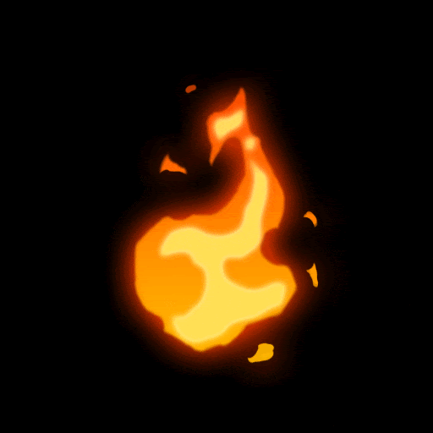
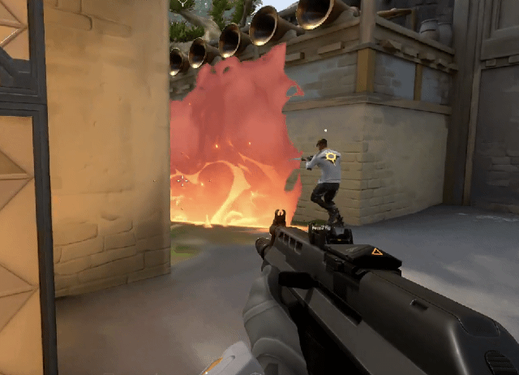
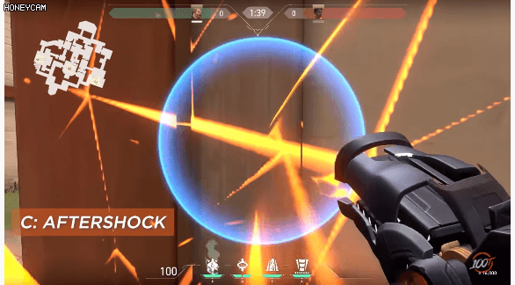
부가 설명
스킬
불
시야 차단 및 데미지
직선 방향 높은 데미지

Slide 24

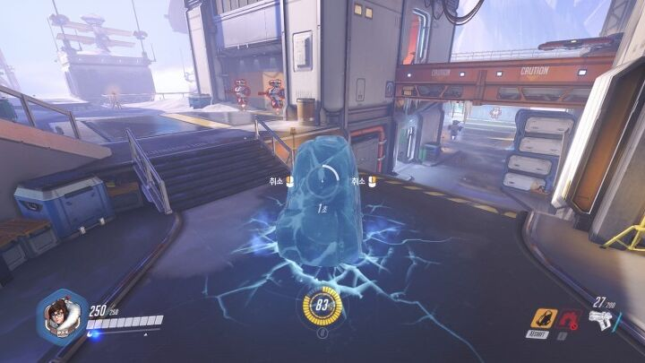
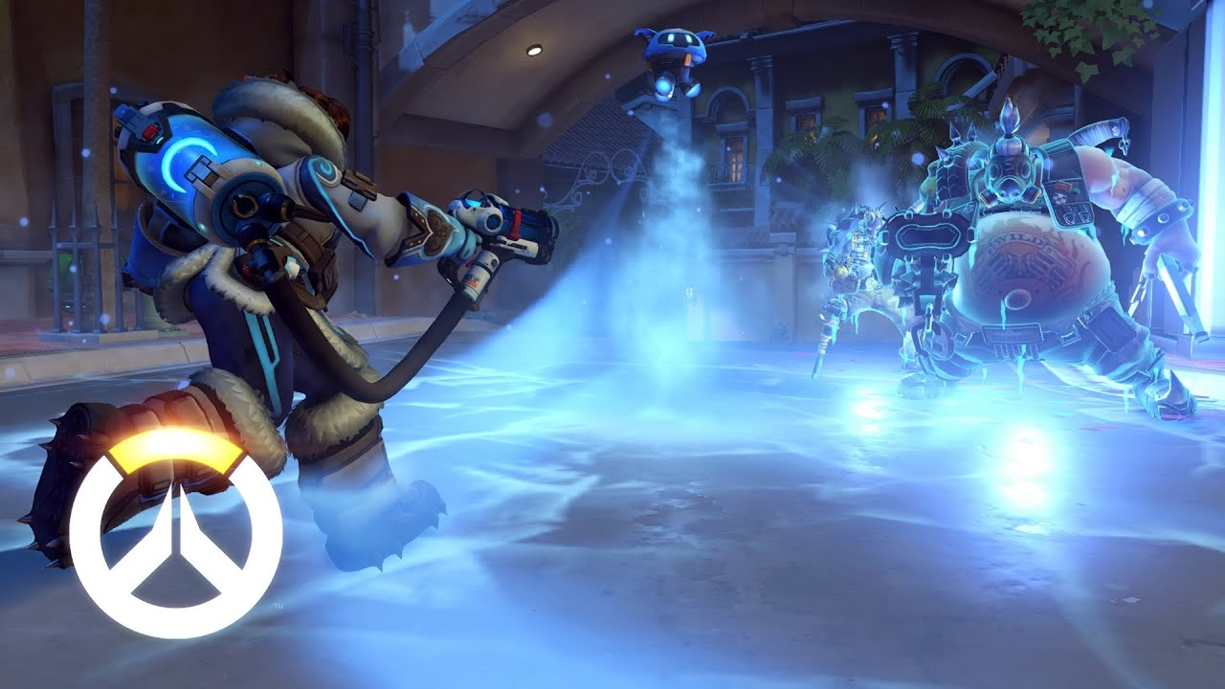
부가 설명
스킬
얼음
전방으로 아이스 볼트를 발사, 맞은 적은 빙결
장판스킬, 도트 데미지와 이동기 사용 불가능

Slide 25
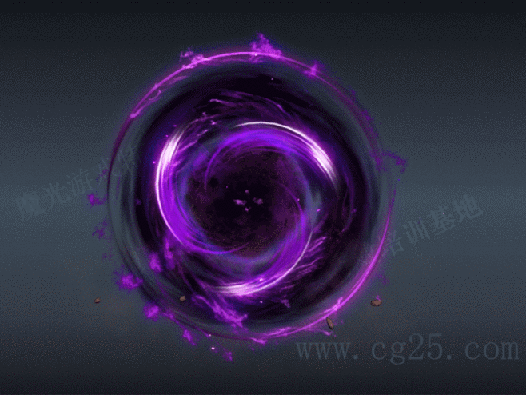
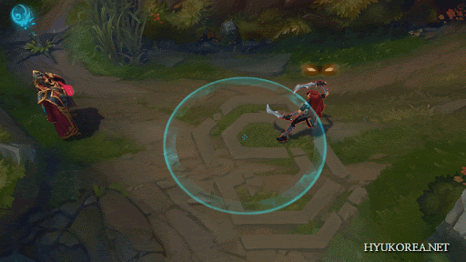
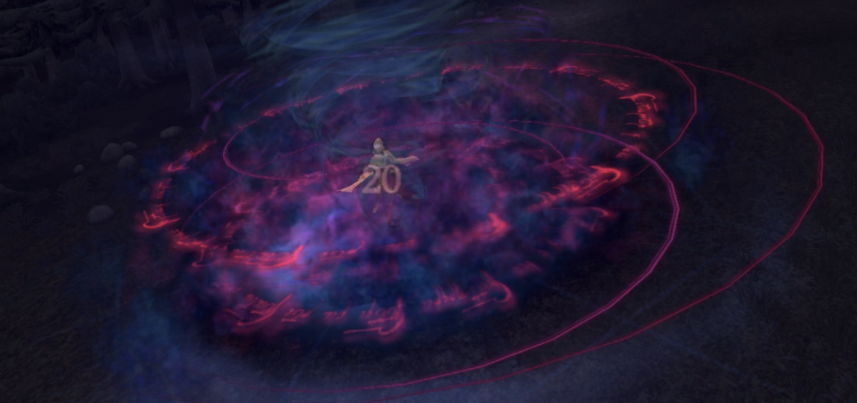
부가 설명
스킬
흑마법
피킹한 지점에 지대 생성, 맞은 적은 스턴
장판스킬, 도트 데미지와 체력 흡수

Slide 26
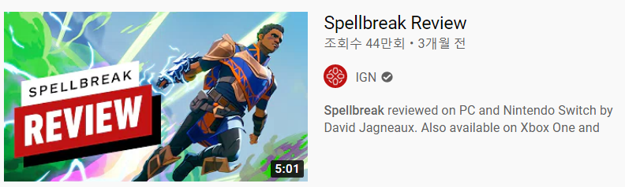
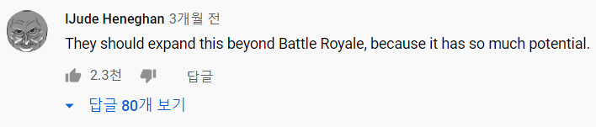
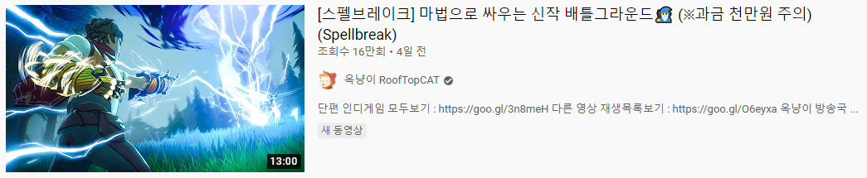
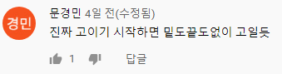
부가 설명
시장성
스펠 브레이크는 매우 많은 잠재력을 가지고 있기 때문에 이것을 배틀로얄 이상으로 확장해야 해.

Slide 27
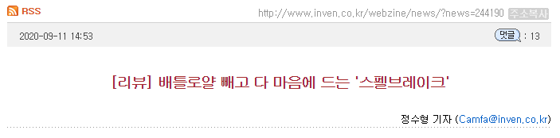
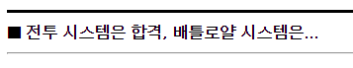
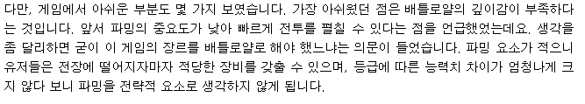
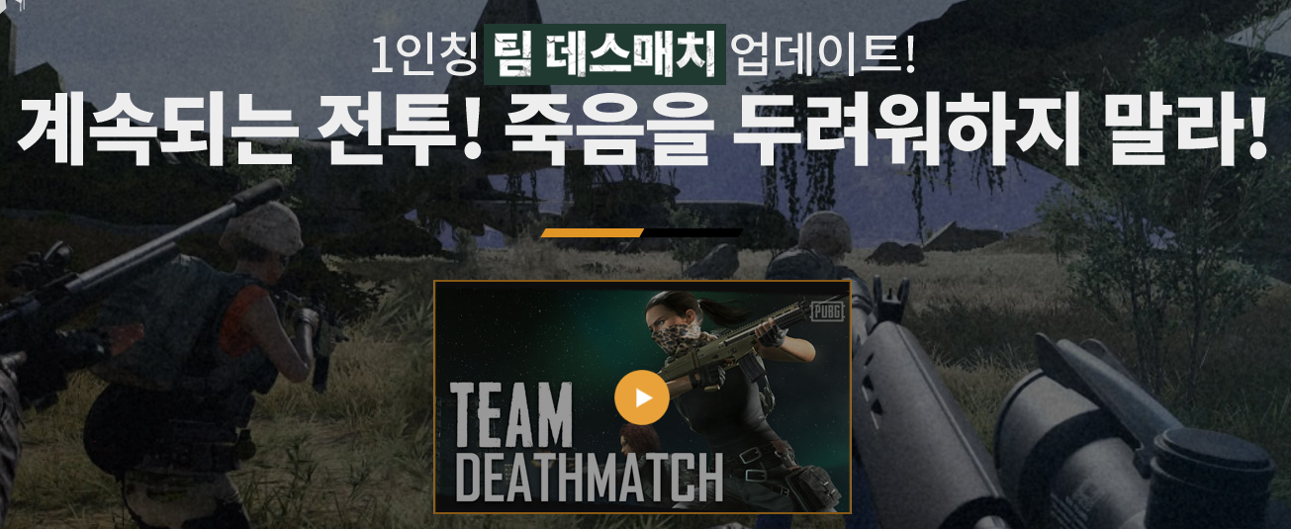
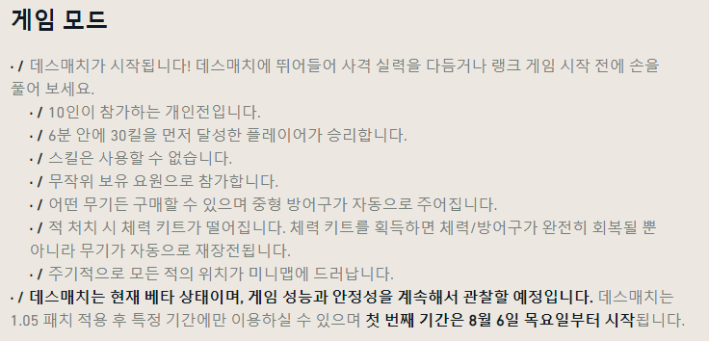
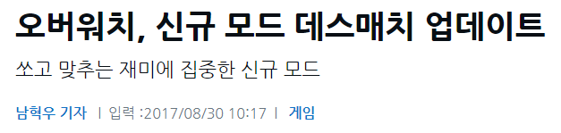
부가 설명
시장성

Slide 28
부가 설명
프레임워크 패턴
싱글톤 패턴
전역 변수를 사용하지 않고 객체를 하나만 생성하도록 하며, 생성된 객체를 어디에서든지 참조할 수 있도록 하는 생성 패턴
컴포넌트 구조
오브젝트가 동작하는 기능을 분리해 각 기능을 컴포넌트로 제작하고, 오브젝트는 컴포넌트를 관리함
중재자 패턴
상호작용을 하고자 하는 객체가 있을 때 서로가 상호작용하기 힘든 경우 해결해주고, 커플링을 방지하는 패턴

Slide 29
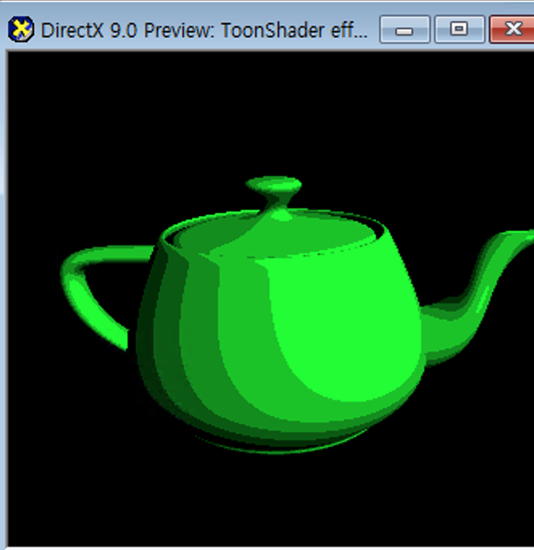
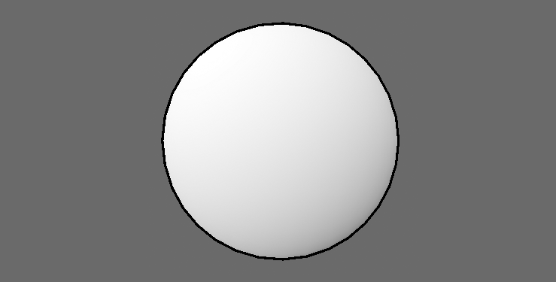
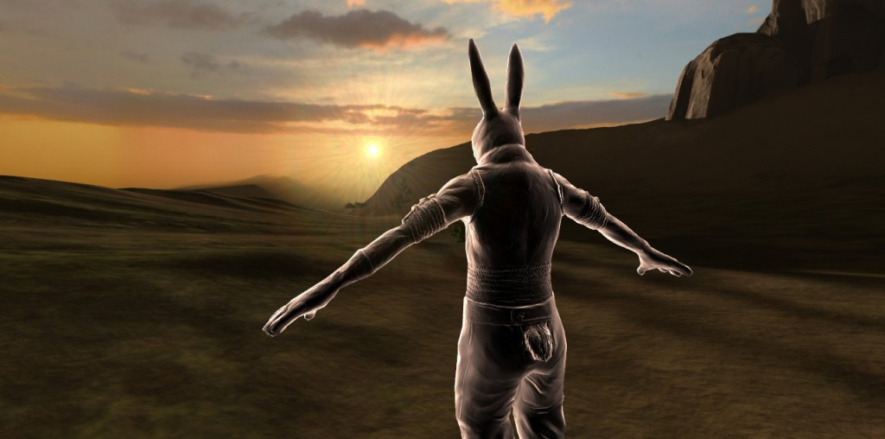
부가 설명
카툰렌더링
툰 셰이더
픽셀 셰이더 단계에서 빛의 방향 벡터와 오브젝트의 노말 벡터 간의 내적 결과를 지정한 수치로 올림하여 물체의 색과 곱하는 것
외곽선
현재 픽셀의 노말 벡터와 뎁스를 근처에 다른 픽셀과 비교해 편차가 크다면 해당 픽셀을 지정한 색으로 출력하는 것
림라이트
빛을 받는 오브젝트의 위 또는 모서리를 따라서 빛의 테두리를 그리는 기법이다. 오브젝트의 노말 벡터와 카메라의 방향벡터를 통해 계산한다.

Slide 30
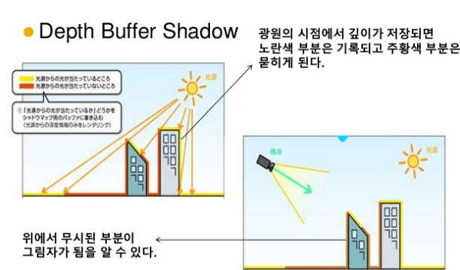
부가 설명
그림자
그림자는 오브젝트의 뎁스와 빛의 방향에서
그린 뎁스를 비교해 얻을 수 있다.
오브젝트의 뎁스를 통해 Pos를 알아낸다.
해당 Pos를 빛의 방향에서 그린 뎁스로 투영한다.
얻어낸 두 깊이 값을 비교해 그림자를 그린다.

Slide 31
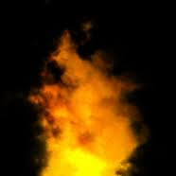
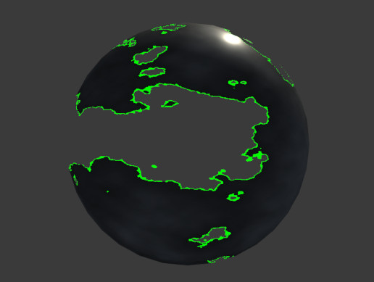
부가 설명
이펙트 셰이더
디졸브
타들어가 없어지는 듯한 이펙트를 구현하기에 적합하다고 생각한다. 디졸브 텍스쳐의 값을 가져와 해당 값을 시간에 따라 0~1의 값을 빼 0보다 작다면 그리지 않는 방식
노이즈
노이즈 텍스쳐를 가져와 그를 스케일링 한 텍스쳐들을 시간에 따라 다른 속도로 이동시켜 불의 깊이감을 형성해 그린다.

Slide 32
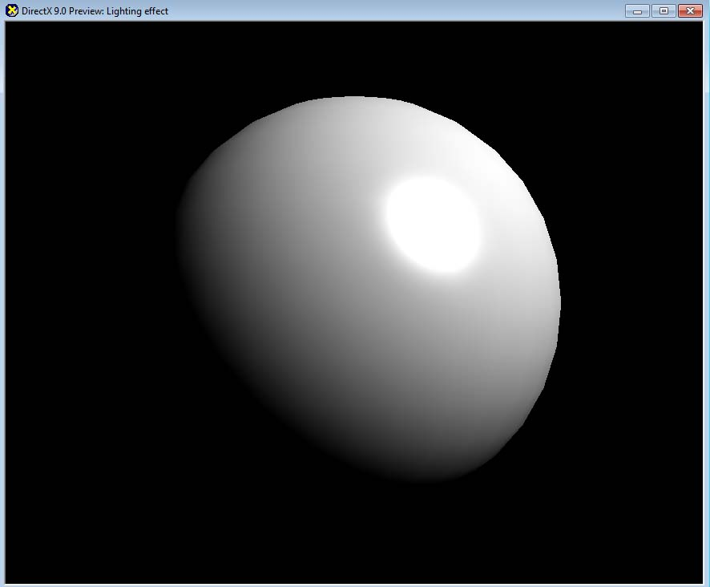
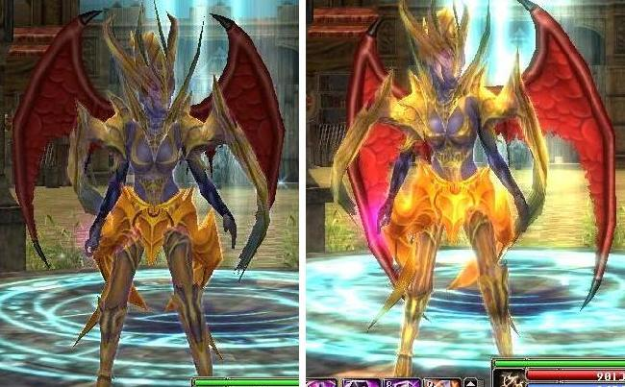
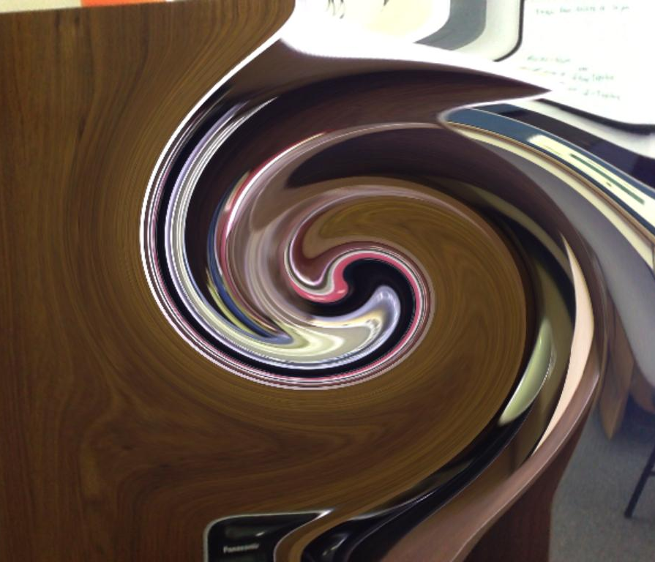
부가 설명
이펙트 셰이더
스펙큘러
얼음이 빛을 반사하는 느낌을 줄 수 있다. 스펙큘러를 통해 정반사 광의 양을 조절한다. 양은 카메라의 방향벡터와 오브젝트에 의해 반사된 빛의 값을 비교해 조절한다.
블룸
밝은 픽셀을 주변으로 확산한다.
결과물을 출력한 렌더타겟의 픽셀과 근처 픽셀에 가중치를 곱한 값을 더해 출력하는 기법이다.
왜곡
최종 결과물로 출력한 렌더타겟을 왜곡 텍스쳐를 통해 UV를 뒤틀어 화면에 보여준다. 이를 통해 일그러진 화면을 보여줄 수 있다.

Slide 33
부가 설명
게임 흐름도
로고
메뉴
(로그인, 설정)
로비
인게임
매치메이킹
종료

